Slide 1
Технологии InfoWatch для управления информационными потоками
Левин Константин
Директор по продажам

Slide 2
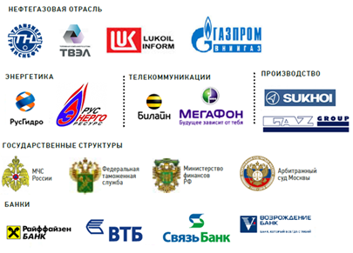
InfoWatch
Компания основана в 2003, выросла из внутреннего проекта «Лаборатории Касперского»
Продуктовый фокус: решения для мониторинга, анализа и защиты корпоративной информации
Лидер российского рынка DLP систем
Партнерская сеть в России, СНГ и дальнем зарубежье
Notes:
Инфовотч всегда была компанией связана с Информационной безопасностью. Родилась она в недрах ЛК, выросла на рынке сформированном

Slide 3
InfoWatch. Эволюция
2012 – Образование InfoWatch Group
2011 – новые платформы– InfoWatch Traffic Monitor 3.5, Крибрум, CryptoStorage 2.0
2008 – более 100 проектов в Enterprise. Международная конференция DLP Russia.
2003 – Образование ЗАО «ИнфоВотч», первые проекты
2001 – Informer, подразделение Лаборатории Касперского

Slide 4
Подход InfoWatch
ЦИНК

Slide 5
InfoWatch DLP: как мы видим!
Система контроля перемещения информации в организации

Slide 6
Подход InfoWatch
к внедрению DLP
Стратегия
Технологии
Люди
Бизнес - процессы
Notes:
Собственно, в ориентации на бизнес и заключается канва DLP-систем – в отличие от других решений по безопасности, они защищают не операционную систему, не компьютер и не сетевые соединения. Они защищают бизнес компании в самом широком понимании этого слова. Они защищают ее конкурентоспособность, ее взаимоотношения с клиентами, партнерами и инвесторами.
В этом смысле, DLP-системы гораздо ближе к комплексным бизнес-приложениям, нежели к полукоробочным корпоративным продуктам типа антивирусов и межсетевых экранов. Смежным аналогом DLP-системы являются продукты SAP и Oracle, а не классические решения по безопасности.
Данное позиционирование весьма нетипично для рынка информационной безопасности, и потому оно не могло появиться сразу. Сейчас же рынок осознал, что DLP-системы, которые разрабатываются и продаются как другие системы технологической безопасности, по сути обречены на вымирание.
Из перечисленных тезисов логично вытекают изменения в процессе внедрения DLP, которое должно идти "от бизнеса", а не "от технологий». Другими словами, внедрение DLP обязано коррелировать со стратегическими целями предприятия, его бизнес-процессами и организационной структурой. В процессе внедрения "от бизнеса" принимает активное участие топ-менеджмент, а залогом успешного проекта становится грамотно проведенная категоризации данных.

Slide 7
Подход 1 – DLP ради технологий
Стратегия
Технологии
Люди
Бизнес - процессы

Slide 8
Подход 2 – обычная DLP
Стратегия
Технологии
Люди
Бизнес - процессы

Slide 9
Подход 3 – DLP для безопасника
Стратегия
Технологии
Люди
Бизнес - процессы

Slide 10
Подход 4 – DLP для результата
Стратегия
Технологии
Люди
Бизнес - процессы

Slide 11
Что защищать?
Нам известно:
Договора (шаблоны, в работе, архивы)
Данные в бизнес-системах (CRM, ERP, документооборот, хранилища данных и т.д. )
Персональные данные
Интеллектуальная собственность
И это всего 20% данных!
Нам не известно – 80%

Slide 12
В чем сложности?
В компании нет единого источника компетенции, чтобы определить какие именно данные нужно защищать
Корпоративная информация сегодня:
80% не структурировано
10%+ изменяется ежедневно
10% создается заново («zero day documents»)
30% не являются «полностью конфиденциальными»
по данным Аналитического центра InfoWatch

Slide 13
От задачи к технологии
Pre-DLP
Технологии
Категорирование
ИБ
Структурирование
Бизнес
DLP
DLP (i)
ЭБ
Compliance
Анализ Рисков
Post-DLP
Forensic
ИТ

Slide 14
DLP – комплексный подход
DLP
Pre-DLP
Аудит состояния ИБ в компании
DLP
Внедрение ПО защиты от утечек
Post-DLP
Получение криминалистически правильных цифровых доказательств правонарушения
Категоризация информационных ресурсов
Разработка регламентирующей документации
Настройка ПО в соответст-вии с разработанными регламентами (вместе с клиентом)
Сопровождение внутренних расследований
Юридическое преследование злоумышленников
Техническое сопровождение DLP системы
Разработка методики классификации данных
Notes:
Все этапы внедрение DLP системы связаны друг с другом. Это не означает, что они не могут существовать сами по себе. Могут! И это подтверждено практикой. НО, если правильно сделать PreDLP мы можем с уверенность говорить о успешности следующих этапов.

Slide 15
Pre-DLP
DLP
Post-DLP
Аудит состояния режима коммерческой тайны и порядка обращения с информацией, содержащей коммерческую тайну
Категоризация информационных ресурсов
определение перечня информации, составляющей КТ Компании
определение перечня лиц, которым необходим доступ к КТ Компании в рамках выполнения служебных обязанностей
Разработка рекомендаций и документации, необходимых для установления режима коммерческой тайны в Компании
Разработка рекомендаций по приведению установленного в Компании режима коммерческой тайны в соответствие с действующим законодательством и минимизации правовых рисков
Notes:
Аудит состояния режима коммерческой тайны и порядка обращения с информацией, содержащей коммерческую тайну
Категоризация информационных ресурсов
определение перечня информации, составляющей КТ Компании
определение перечня лиц, которым необходим доступ к КТ Компании в рамках выполнения служебных обязанностей
Разработка рекомендаций и документации, необходимых для установления режима коммерческой тайны в Компании
Разработка рекомендаций по приведению установленного в Компании режима коммерческой тайны в соответствие с действующим законодательством и минимизации правовых рисков

Slide 16
Pre-DLP
тонкая настройка правил обработки и блокирования трафика на основе регламентирующих документов и категоризации информации
соответствие регламентам, принятым в компании
минимизация ложных срабатываний DLP-систем
DLP
программный продукт InfoWatch Traffic Monitor Enterprise обеспечивает комплексный контроль потоков движения корпоративной информации

Slide 17
Pre-DLP
DLP
Post-DLP
Перехват трафика
Многофакторный анализ
Легитимное хранилище
SMTP
HTTP
HTTPS, ICAP
ICQ
Skype
Jabber, Gtalk, Mail.ru агент, Lync
FTP
Печать
Копирование на съемные носители
Microsoft OCS
Автоматическая категоризация перехваченных данных
Точное определение отправителя/получателей данных
Оптическое распознавание отсканированных документов (OCR)
Блокирование передачи данных
SIEM Adapters
Юридически легитимное хранение исходных данных
Неограниченный объем
Полнотекстовый поиск
Отчетность по инцидента

Slide 18
Pre-DLP
DLP
Post-DLP
Автоматический сбор цифровых доказательств в распределенных сетевых корпоративных средах с учётом правовых особенностей Государства
Оперативное отслеживание состояния информационной безопасности с помощью системы отчетности
Выявление «инсайдеров», лиц, занимающихся промышленным шпионажем
Обнаружение сетевых аномалий и корреляция инцидентов DLP
Неограниченный объем хранения собранных данных
Поддержка, в случае наступления инцидента информационной безопасности
Юридическое сопровождение внутрикорпоративных расследований инцидентов информационной безопасности
Организация юридического преследования злоумышленников
Notes:
Этап ПостДЛП предназначен для проведения расследований, хранения информации, построение аналитический и статистических отчетов. Причем построение может быть

Slide 19
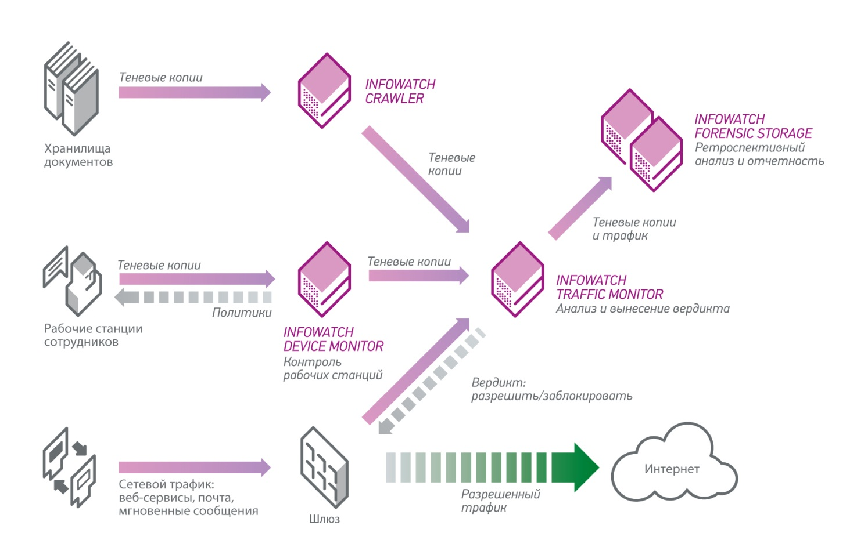
InfoWatch Traffic Monitor
Notes:
InfoWatch Traffic Monitor – модуль, осуществляющий контроль сетевых каналов передачи данных
InfoWatch Device Monitor – модуль для защиты рабочих станций, осуществляющий контроль печати и копирования документов на съемные носители, а также позволяющий производить контроль портов и съемных устройств.
InfoWatch Crawler – модуль для контроля информации в общедоступных сетевых хранилищах и системах документооборота. Осуществляет сканирование и применение политик к информации, хранящейся «в покое».
InfoWatch Forensic Storage – специализированное хранилище, содержащее архив всех информационных потоков организации, в том числе нарушения политик безопасности и факты утечек конфиденциальной информации. Является юридически значимой доказательной базой при проведении расследования инцидента и в ходе судебных разбирательств.
Программные агенты Device Monitor, установленные на рабочих станциях, контролируют действия сотрудников. При сохранении документов на съемные носители агент создает идентичную копию этого документа, а при печати - его графическую копию. Созданные документы называются теневыми копиями. Теневые копии передаются на сервер Traffic Monitor для дальнейшего анализа.
Передача информации через сетевые каналы передачи данных (web-сервисы, почтовые и файловые сервера, сервисы мгновенных сообщений) осуществляется через сетевой шлюз и контролируется модулем сетевого перехвата, который также передает перехваченные данные на сервер Traffic Monitor.
Модуль InfoWatch Crawler сканирует общедоступные сетевые хранилища данных и системы документооборота и создает теневые копии найденных документов. Теневые копии передаются на сервер Traffic Monitor для дальнейшего анализа и применения политик.
Сервер Traffic Monitor выполняет анализ полученных данных и автоматически выносит ведикт, является ли операция нарушением политики безопасности. Если политика безопасности требует предотвращения передачи данных, Traffic Monitor осуществляет блокирование выполнения операции. Все перехваченные данные и результаты их анализа сохраняются в InfoWatch Forensic Storage.

Slide 20
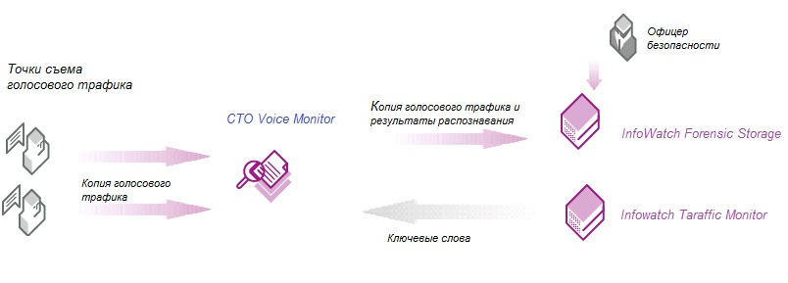
Что – то мы забыли
?
Notes:
Что-то мы забыли, либо специально, либо просто закрывали глаза, но по факту, давайте не будем друг другу врать у нас есть еще один канал передачи данных, который сейчас никак не контролируется. Это голос. Мы подумали и об этом. Наши раздумья привели нас к одной очень уважаемой компании- центру речевых технологий. И коллективный разум привел нас к схеме, что вы видите на экране.
Голос обрабатывается используя технологии ЦРТ, а уже отработанные данные поступают в ТМ, где уже происходит их обработка согласно правилам и политикам, установленным ранее. Более подробно о технологии распознавании речи Вам поведают специалисты ЦРТ в следующем докладе. А на сим я завершаю, спасибо за внимание, если будут вопросы, прошу к нам на стенд.

Slide 21
InfoWatch KRIBRUM:мы слушаем интернет
Онлайн-сервис мониторинга и анализа социальных медиа

Slide 22
О проекте KRIBRUM
Дочерняя компания InfoWatch и «Ашманов и партнеры», основанная в 2010 году с целью разработки инновационной системы мониторинга и анализа социальных медиа
Аккумулирует 8-летний опыт InfoWatch в области продвижения сложных программных продуктов и обслуживания крупных корпоративных клиентов, и 10-летний опыт компании «Ашманов и партнеры» в области разработки инновационных поисковых и лингвистических технологий

Slide 23
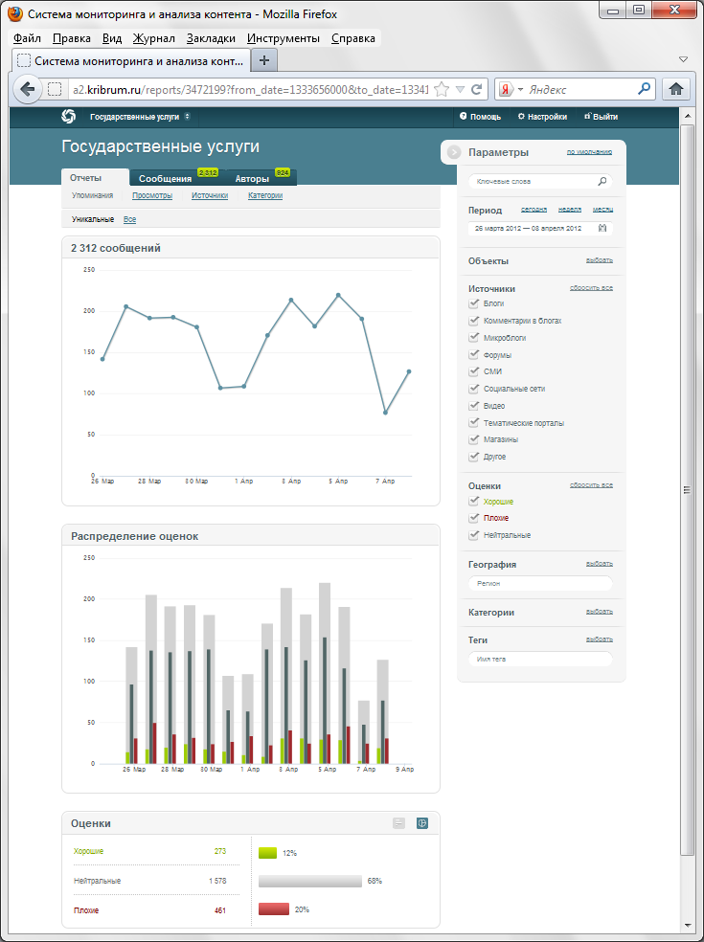
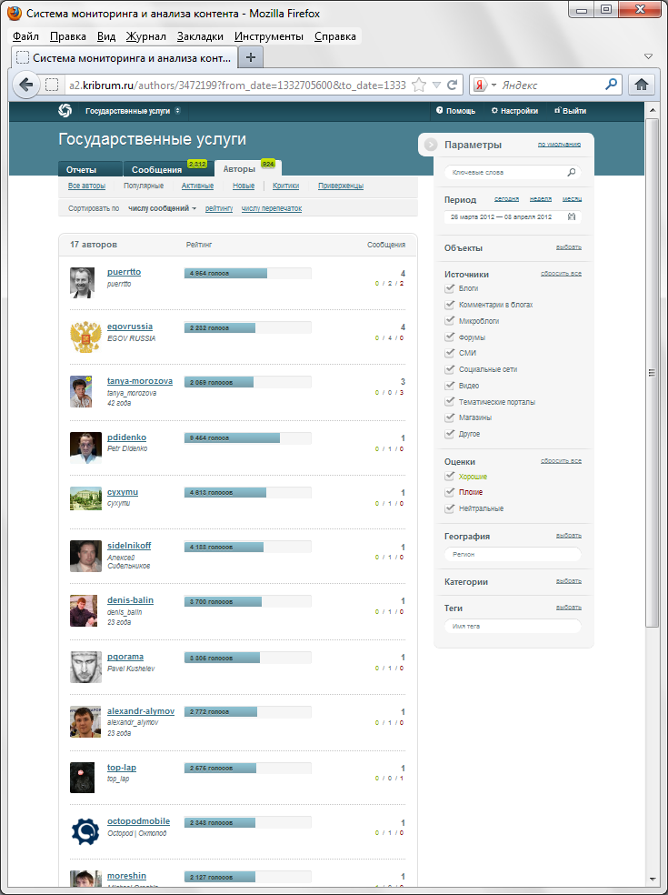
InfoWatch предлагает решение
InfoWatch KRIBRUM – автоматизированная система постоянного мониторинга онлайн-обсуждений любых выбранных объектов
Автоматический анализ сообщений, отчеты в реальном времени
На основе собственных технологий поиска и лингвистического анализа

Slide 24
Объем и динамика обсуждений
Всего за период, на площадках различных типов и на отдельных веб-ресурсах

Slide 25
Тематические категории сообщений
Самые обсуждаемые тематические категории и тональность обсуждений
Возможность отбора сообщений, принадлежащих к определенным категориям

Slide 26
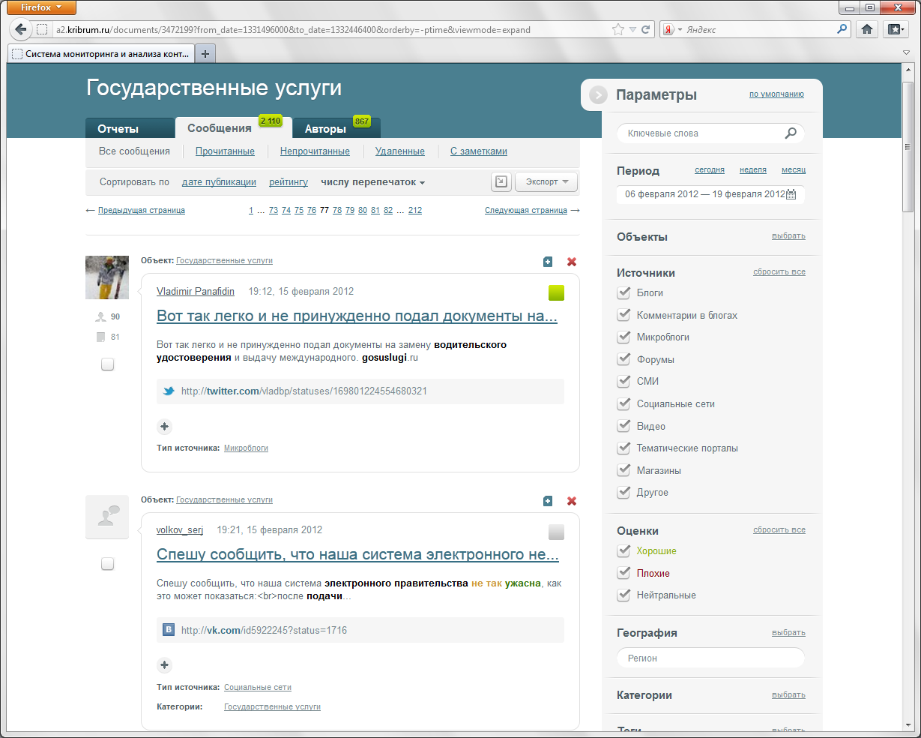
Лента сообщений
Панель выбора данных для просмотра

Slide 27
Сообщение с атрибутами
Объект мониторинга
Автор и рейтинг сообщения
Автоматически определенная тональность (оценка)
Ссылка на публикацию
Дополнительные атрибуты сообщения
Число перепечаток
Перепечатки сообщения и другие публикации автора
13

Slide 28
Профили и рейтинги авторов
Рейтинг автора (величина аудитории)
Число, рейтинг и содержание сообщений этого автора
Наиболее популярные авторы, писавшие об объектах мониторинга, отсортированные по числу тематических сообщений за период
13
13

Slide 29
InfoWatch Appercut: Контроль заказного приложения

Slide 30
АУДИТ КОДА
Известные уязвимости кода
Appercut Service / Стандартная база
АУДИТ ПРИЛОЖЕНИЯ
Комплексные уязвимости
РУЧНОЙ АНАЛИЗ КОДА
Поиск НДВ
Наполнения базы
уязвимостей
АУДИТ ДОПОЛНЕНИЙ
Все уязвимости
Appercut Service / База клиента

Slide 31
Почему appercut именно для вас?
Не предполагается встраивание в процесс разработки
Любое количество приложений на любых языках*
Фокус на бизнес-приложениях (ABAP4, Java, JavaScript, С++, PL SQL, T-SQL, MS SQL, Visual Basic, VBScript, PeopleScript*, LotusScript*, Delphi, C#, Objective C, Python …)
Анализ кода заказных модулей российских платформ на проприетарных языках: 1С, БОСС, Террасофт, … *
Добавление новых языков (SCADA, управляющие скрипты роутеров, почтовых систем …)*
Возможность добавлять пользовательские уязвимости*
Реализация в виде веб-сервиса (SaaS, Private Cloud)
Поддержка и обучение, повышение осведомленности
*Эксклюзивно от Appercut Security

Slide 32
Левин Константин

